Slide 1
乱数を用いたプログラム
情報工学実験II
釧路工業高等専門学校 情報工学分野
イマム カイリ ルビス
2023年7月3日

Slide 2
実行環境
課題１（７個のサイコロは同じ出目になる確率）
課題２（円の面積）
課題３（男女10名を横一列に並べる）
課題４（コインゲーム）
課題５（ビンゴゲーム）
目次

Slide 3
実行環境
OS
CPU
メモリ
コンパイラ
Windows 11 Pro (Ver. 22H2)
AMD Ryzen 5 5600X 6-Core 3.70 GHz
16.0 GB
GCC (Ver. 12.2.0)

Slide 4



課題１：７個サイコロが同じ出目になる確率

Slide 5


課題１： ７個サイコロが同じ出目になる確率
条件
対象
成功
条件
対象
失敗

Slide 6
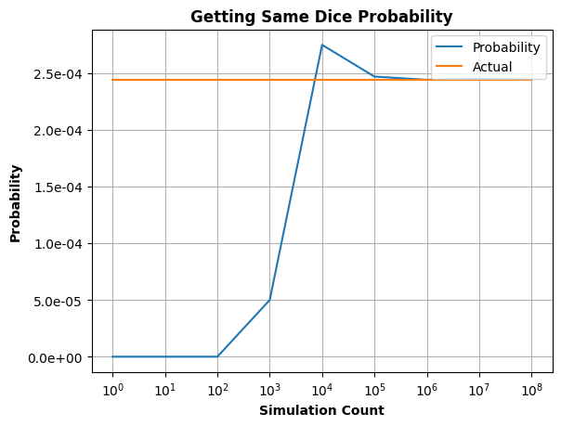
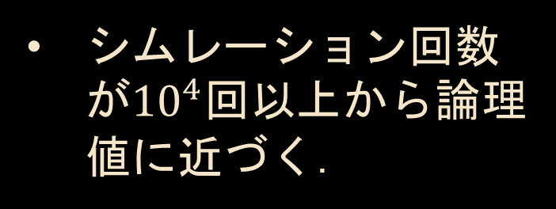
課題１：同じ出目の
シムレーション結果
４サイドサイコロ
シムレーション回数が${10}^{4}$回以上から論理値に近づく．

Slide 7
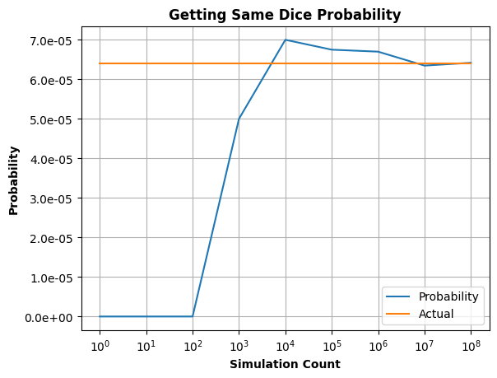
課題１：同じ出目の
シムレーション結果
５サイドサイコロ
シムレーション回数が${10}^{4}$回以上から論理値に近づく．

Slide 8
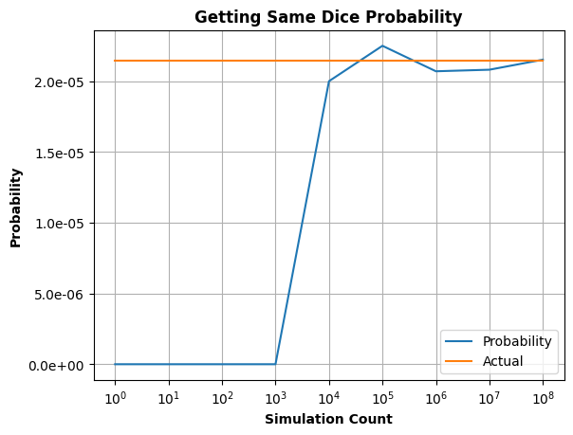
課題１：同じ出目の
シムレーション結果
６サイドサイコロ
シムレーション回数が${10}^{4}$回以上から論理値に近づく．

Slide 9
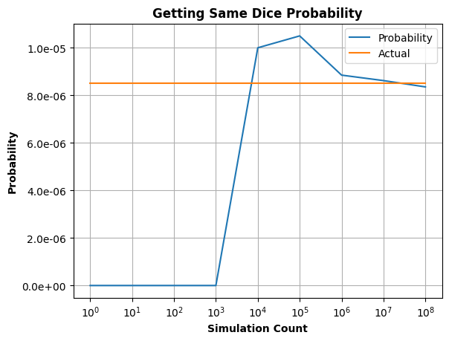

課題１：同じ出目の
シムレーション結果
７サイドサイコロ
シムレーション回数が${10}^{6}$回以上から論理値に近づく．

Slide 10
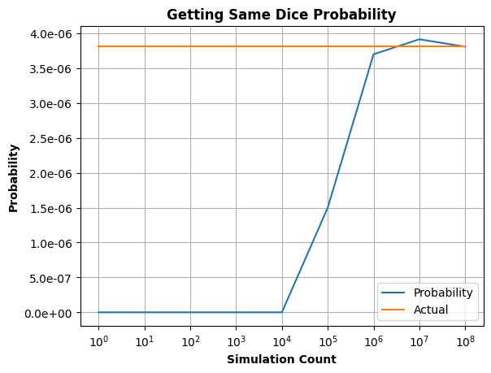
課題１：同じ出目の
シムレーション結果
８サイドサイコロ
シムレーション回数が${10}^{6}$回以上から論理値に近づく．

Slide 11


課題２：円の面積
$$7m$$
$$10m$$

Slide 12

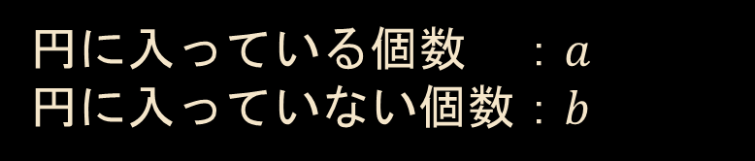
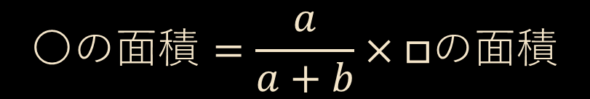
課題２：円の面積の計算方法
$$\frac{〇の面積}{□の面積}=\frac{a}{a+b}$$
$$〇の面積=\frac{a}{a+b}×□の面積$$
円に入っている個数 ：$a$
円に入っていない個数：$b$

Slide 13
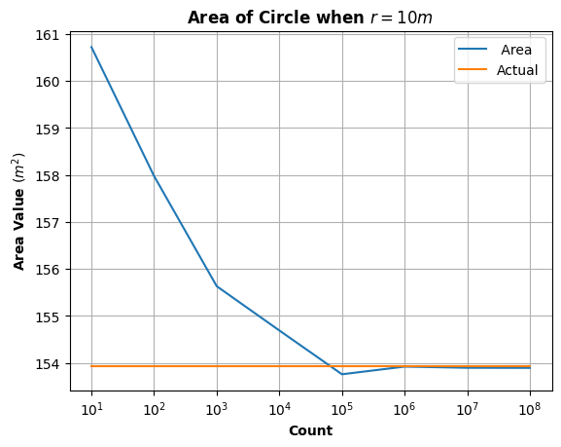
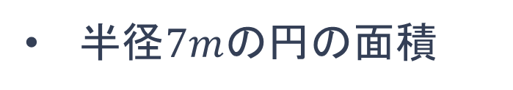
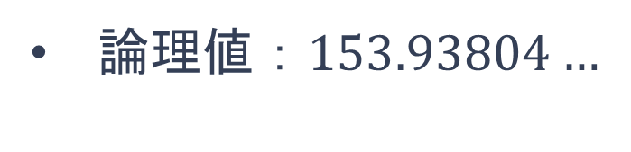
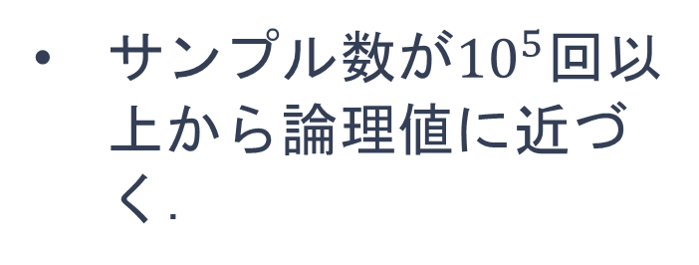
課題２：円の面積の
シムレーション結果
半径$7m$の円の面積
論理値：$153.93804…$
サンプル数が${10}^{5}$回以上から論理値に近づく．

Slide 14
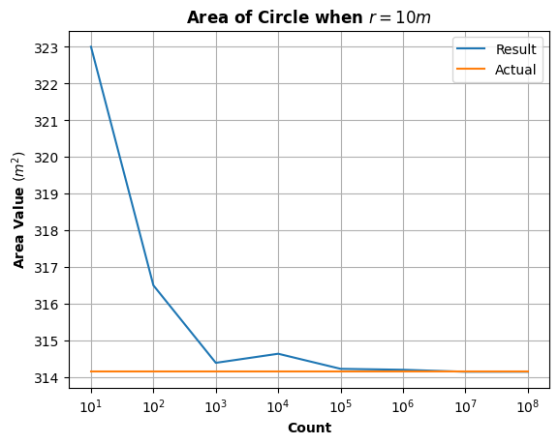
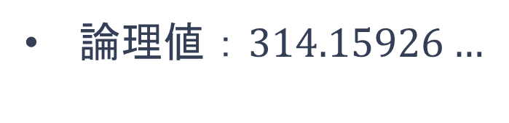
課題２：円の面積の
シムレーション結果
半径$7m$の円の面積
論理値：$314.15926…$
サンプル数が${10}^{5}$回以上から論理値に近づく．

Slide 15


課題３：男女10名を横一列に並べる
条件：
各女子の左に自身より背の高い男子が1人でもいる．

Slide 16
課題３：男女10名を横一列に並べる
この範囲では彼女より上の男が一人でもいる．

Slide 17
課題３：男女10名を横一列に並べる
１人でも条件を満たしていない場合，次の並び方を移動する．

Slide 18
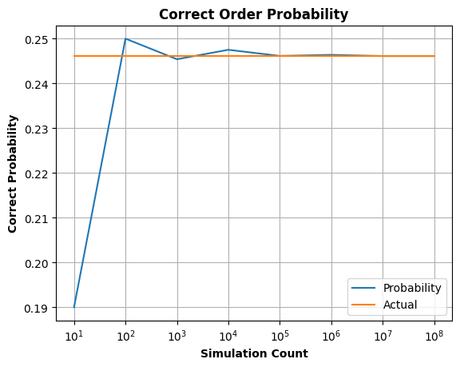
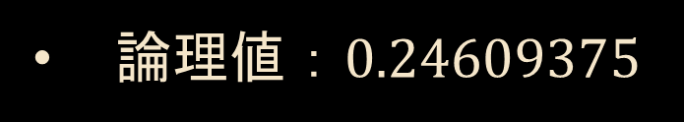

課題３：男女10名
を横一列に並べる
シムレーション結果
並び方：
性別関係なく，乱数で順を決める．
論理値：$0.24609375$
シムレーション回数が${10}^{3}$回以上から論理値に近づく．

Slide 19
課題４：コインゲーム
A
B

Slide 20
課題４：コインゲーム
AはBからコインを１個もらう
BはAからコインを１個もらう

Slide 21
課題４：コインゲーム
A
B
Notes:
Bikin animasi koin

Slide 22
課題４：コインゲーム
A
B
Notes:
Bikin animasi koin

Slide 23
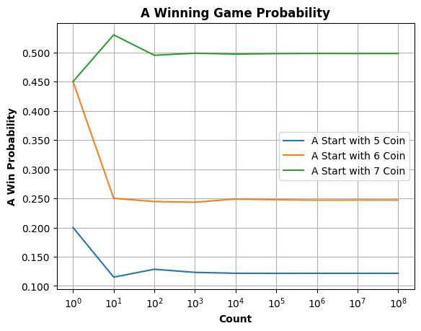
課題４：
コインゲームの
シムレーション結果
ゲームが10回以上から、Aが勝つ確率は、最終的な確率値に近づいていく．
Bの方が勝つ確率が高い．

Slide 24
課題５：ビンゴゲーム
12 | 25 | 44 | 50 | 72
9 | 19 | 37 | 55 | 74
2 | 30 | * | 56 | 73
15 | 18 | 33 | 48 | 69
14 | 16 | 34 | 60 | 67
カード条件：
1列目(B)は 1～15
2列目(I)は 16～30
3列目(N)は 31～45
4列目(G)は 46～60
5列目(O)は 61～75
中心は FREE スポット

Slide 25
課題５：ビンゴゲーム勝ち条件
12 | 25 | 44 | 50 | 72
9 | 19 | 37 | 55 | 74
2 | 30 | * | 56 | 73
15 | 18 | 33 | 48 | 69
14 | 16 | 34 | 60 | 67
12 | 25 | 44 | 50 | 72
9 | 19 | 37 | 55 | 74
2 | 30 | * | 56 | 73
15 | 18 | 33 | 48 | 69
14 | 16 | 34 | 60 | 67
12 | 25 | 44 | 50 | 72
9 | 19 | 37 | 55 | 74
2 | 30 | * | 56 | 73
15 | 18 | 33 | 48 | 69
14 | 16 | 34 | 60 | 67

Slide 26
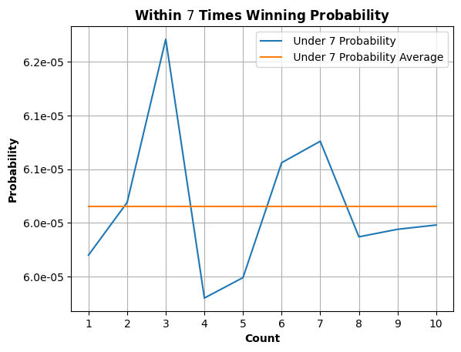
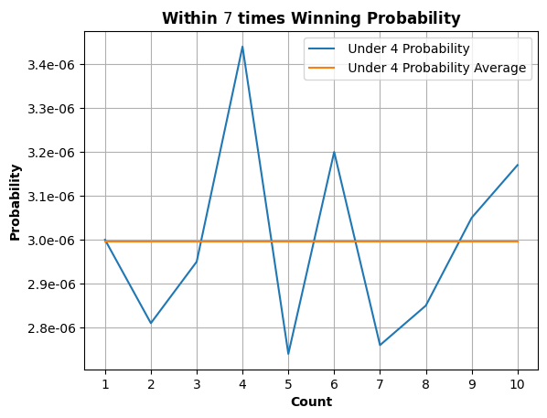
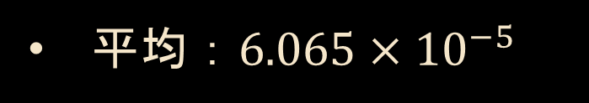
課題５：
ビンゴゲームの
シムレーション結果
7 回以内で当たる
確率.
平均：$6.065×{10}^{−5}$

Slide 27

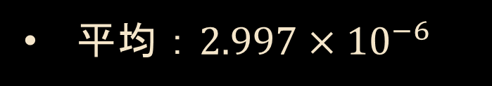
課題５：
ビンゴゲームの
シムレーション結果
４回で当たる確率.
平均：$2.997×{10}^{−6}$

Slide 28
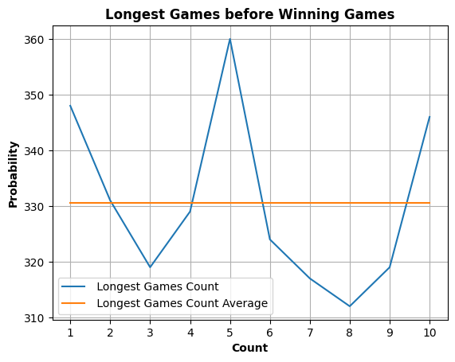
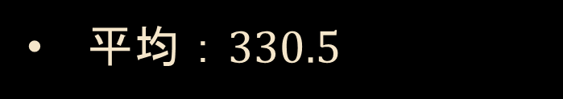
課題５：
ビンゴゲームの
シムレーション結果
当たりとなる最も遅いゲーム回数.
平均：$330.5$

Slide 29
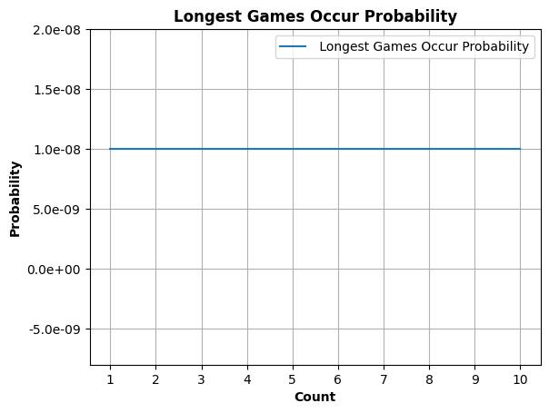
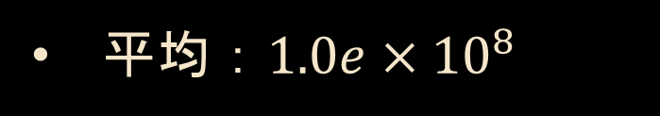
課題５：
ビンゴゲームの
シムレーション結果
当たりとなる最も遅いゲームの確率.
平均：$1.0e×{10}^{8}$

